Slide 1


Python
Orientação a Objetos
Prof. Eduardo Campos (CEFET-MG)
Python Aula 05

Slide 2



Definindo classes
... Noções de Orientação a Objetos
Python Aula 05

Slide 3
... E tudo são objetos...
Tudo em Python é no fim um objeto!
“hello”.upper()
list3.append(‘a’)
dict2.keys()
Eles parecem como chamadas de método em Java ou C++ !
Novos objetos (classes) podem ser facilmente adicionados aos tipos de dados já existentes em Python!
De fato, programar em Python é normalmente feito de forma orienta da objetos!
Python Aula 05

Slide 4
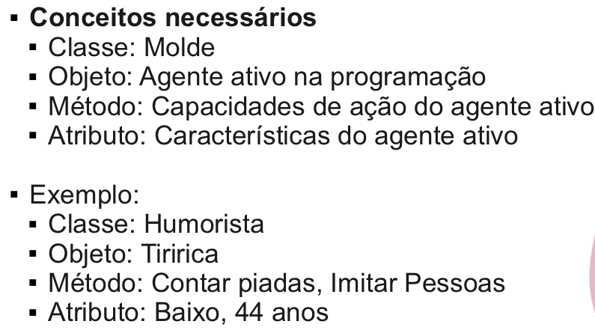
... Definindo uma classe...
Python não usa o conceito de definição de interfaces como em outras linguagens. Basta você definir a clase e utilizá-la!
Python Aula 05

Slide 5
... Métodos em classes...
Definir um método em uma classe , basta incluir a definição da função seguindo o escopo de bloco da classe.
Em todos métodos associados à instância definido dentro de uma classe devem ter o argumento self definido como primeiro argumento.
Há geralmente um método especial __init__ definido na maioria das classes.
Python Aula 05

Slide 6
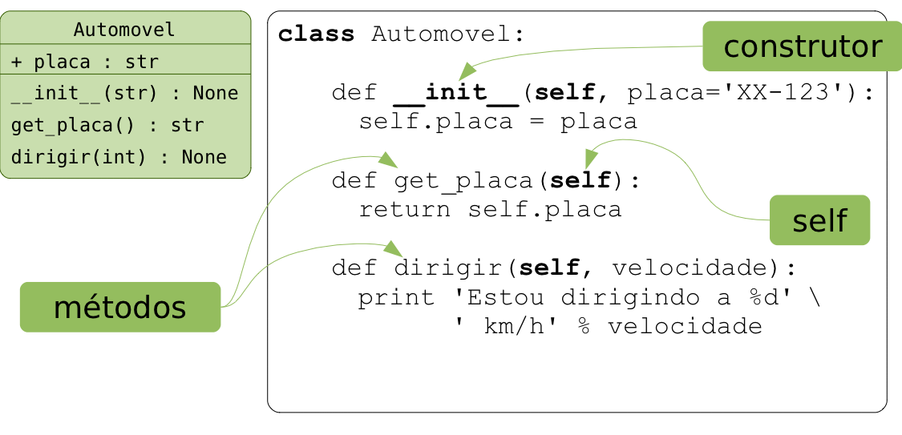
Definição de uma classe
Python Aula 05

Slide 7

Orientação a objetos
Criando e Deletando instâncias
Python Aula 05

Slide 8
Instanciando Objetos
Não há “new” como feito em Java!
  a = student(“Sheldon”, 34 ) (** sem o operador new! )
“__init__” serve como construtor de uma classe. Geralmente faz o trabalho de inicialização.
  Não há limite para o número de argumentos passados para o método __init__ . Como em qualquer outra função, os argumentos podem ser definidos com valores default, tornando-os assim opcionais ao chamador
Python Aula 05

Slide 9
Instanciando Objetos
self : O primeiro argumento de qualquer método é a referência para a própria instância da classe
Em “__init__” self referencia o objeto criado recentemente, e em outros métodos, referencia a instância de qual o método foi invocado.
    Similar ao this usado em Java ou C++
    Porém Python usa mais self do que Java com this
Python Aula 05

Slide 10
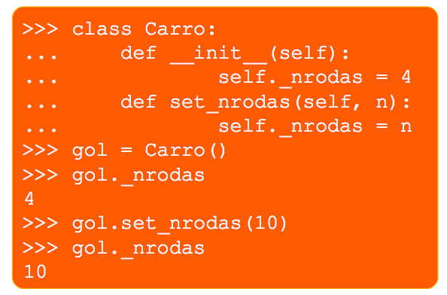
__init__
Python Aula 05

Slide 11
self
Não é necessário incluí-lo no método que faz a chamada do mesmo, apenas na definição!
Python passa ele automaticamente.
    a = Automovel()
    print a.get_placa()
Python Aula 05

Slide 12
Deletando instâncias
Quando estiver finalizado com o objeto, você não precisa deletá-lo ou liberá-lo explicitamente.
Python possui garbage collection de forma automática.
Python irá automaticamente detectar quando todas as referências para um trecho de memória estiver não sendo mais referenciado. Automaticamente, a memória é liberada.
Poucos leaks de mémoria, e não há métodos “destrutores” em Python!
Python Aula 05

Slide 13

Desvendando a classe...
Acesso de atributos e métodos
Python Aula 05

Slide 14
Acessibilidade
Acesso de métodos e atributos
Diretamente objeto.atributo ou por algum método objeto.getAtributo()
    a = Automovel()
    print a.n_rodas
Python Aula 05

Slide 15
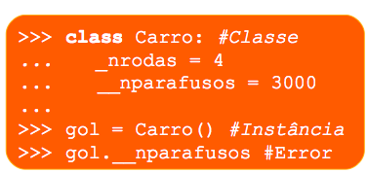
Acessibilidade
Atributos (class e ou instâncias)
  Privados
      Atributos e métodos só podem ser acessados dentro da classe, usa-se “__” no ínicio do nome.
  Protected
      Apenas convenção e usa-se apenas um “_” no nome de métodos ou atributos
Python Aula 05

Slide 16
Especial: property
class Fone(object):
    (...)
      def pegar_volume(self):
      return self.volume
      volume = property(pegar_volume,alterar_volume)
.
Python Aula 05

Slide 17
Especial: property
>>>fone = Fone(200)
>>>fone.pegarVolume()
100
>>>fone.volume
100
>>>fone.volume = - 50
0
>>>fone.volume = 200
>>>fone.volume
100
Python Aula 05

Slide 18

Atributos
Como declarar os membros de uma classe ?!
Python Aula 05

Slide 19
Atributos
Exceto métodos, todos os demais dados dentro de uma classe são armazenados como atributos.
Atributos de instância
  Variáveis que pertencem a uma instância particular da classe
  Cada instância tem o seu próprio valor para o atributo
  Os mais freqüentes em classes
Atributos de classe
  Variáveis que pertencem à classe como um todo.
  Todas as instâncias da classe compartilham o mesmo atributo (valor).
  Conhecidos como “estáticos”em outras linguagems
Python Aula 05

Slide 20
Atributos
Atributos de instância são criados e inicializados pelo método __init__()
  Simplesmente atribuindo um valor a um rótulo
  Dentro da classe, referir-se ao atributo usando self
    Exemplo: self.full_name
Python Aula 05

Slide 21
Atributos
Atributos de classe são compartilhados (apenas uma cópia) por todas instâncias da classe.
  Qualquer instância alterá-lo, o valor é alterado para todas instâncias.
  Atributos de classe são definidas:
    Dentro da definição de uma classe
    Fora de quaisquer métodos da classe
  Já que estes atributos são compartilhados por todas instâncias de uma classe, eles são acessados através de uma notação diferente:
    self.__class__.name
Python Aula 05

Slide 22

Herança
Python é uma linguagem de programação...
Python Aula 05

Slide 23
Herança
Uma classe pode herdar a definição de outra classe
  Permite o uso ou a extensão de métodos e atributos previamente definidos por outra classe.
  Nova classe: subclasse. Original: classe pai, ancestral ou superclasse
  Para definir uma subclasse, coloque o nome da superclasse entre parênteses depois do nome da subclasse na primeira linha da definição.
    Python não tem a palavra ‘extends’ como em Java
    Múltipla herança é suportada
Python Aula 05

Slide 24
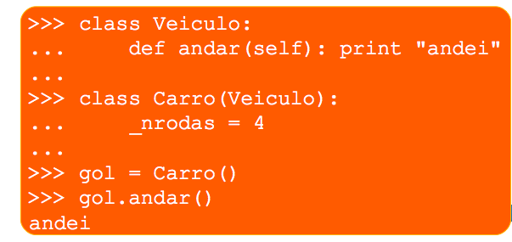
Herança
Python Aula 05

Slide 25
Redefinindo métodos
Você pode redefinir métodos declarados na superclasse
  O mesmo vale para o método __init__ .
  Geralmente você algo assim no método __init__ das subclasses:
    parentClass.__init__(self,x,y)
    onde parentClass é o nome da classe pai.
Python Aula 05

Slide 26
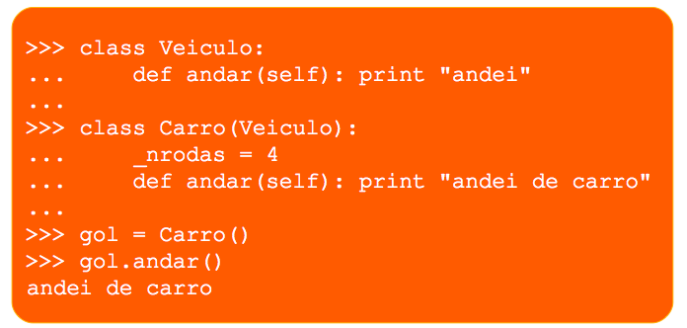
Redefinindo métodos
Python Aula 05

Slide 27
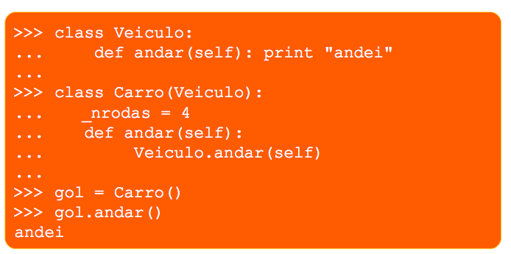
Redefinindo métodos
Python Aula 05

Slide 28
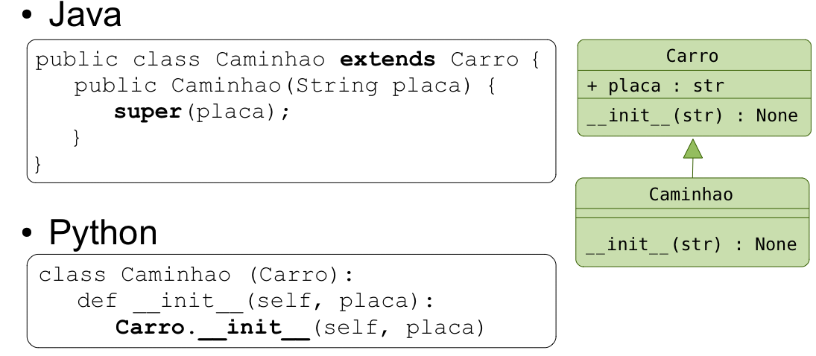
Herança
Python Aula 05

Slide 29

Alguns métodos e atributos speciais nativos
        I am special!
Python Aula 05

Slide 30
Membros nativos
As classes contêm métodos e atributos especiais que são incluídos por Python mesmo se você não os defina explicitamente.
  A maioria destes métodos são invocados automaticamentos a partir de alguma ação ou evento por meio de operadores ou uso da classe.
  Algums atributos nativos definem informações que devem ser armazenadas para todas as classes.
  Todos os membros nativos tem 2 underscores ao redor dos nomes: __init__ , __doc__
Python Aula 05

Slide 31
Membros nativos
Alguns métodos como por exemplo __repr__ existem para todas as classes e você pode sempre redefiní-las.
A definição deste método especifica como tornar a instância de uma classe em uma string.
  print f algumas vezes chama f.__repr__() para chamar a representação em string do objeto f
  Se você digitar f e pressionar ENTER, então você também está chamando __repr__ para informar ao display o que deve ser exibido ao usuário
Python Aula 05

Slide 32
Métodos nativos
Você pode redefinir estes métodos também:
  __init__ : O construtor da classe
  __cmp__: Define como == funciona para a classe
  __len__ : Define como len(obj) funciona
  __copy__ : Define como copiar uma classe
  Outros métodos nativos permitem você dar a classe o poder de usar notação [] como um array ou () como uma chamada de função.
Python Aula 05

Slide 33
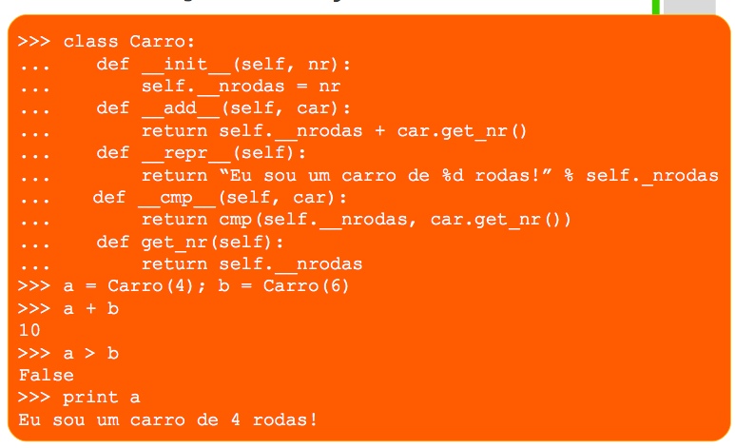
Métodos nativos
Python Aula 05

Slide 34
Atributos especiais
Estes atributos existem para todas as classes.
  __doc__ : Armazena a documentação (string) para a classe.
  __class__: Retorna a referência à classe de qualquer instância dela.
  __module__ : Retorna a referência ao módulo que aquela classe em particular foi definida.
  Outro método bem útil dir(x) retorna a lista de todos os métodos e atributos definidos pelo objeto x.
Python Aula 05

Slide 35
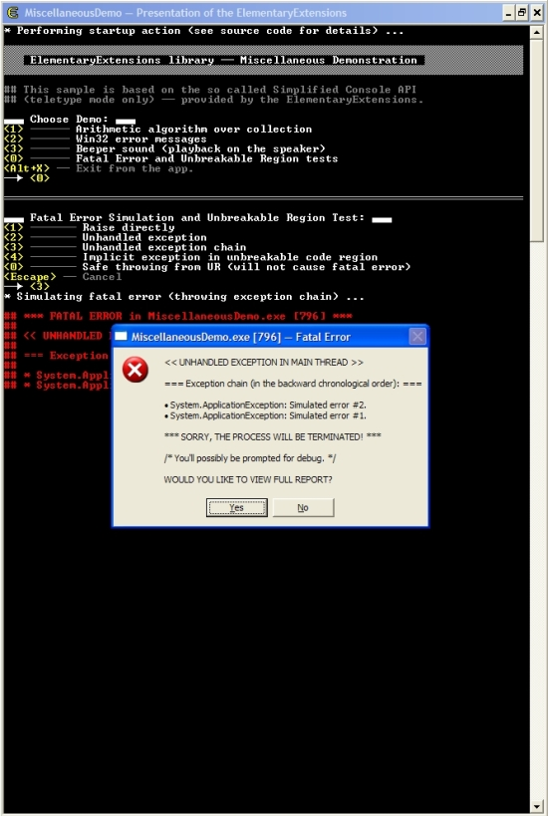
Tratamento de exceções
        Fatal Error! E agora?!
Python Aula 05

Slide 36
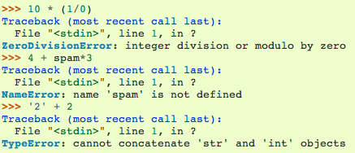
Try/Except
Python tenta executar o código de programa dentro do bloco inserido dentro do try.
Caso algum erro aconteça, uma exceção é levantada!
  Seu programa é interrompido por alguma falha em tempo de execução.
except permite tratar as exceções levantadas. O programador define como lidar com estes erros inesperados!
Python Aula 05

Slide 37
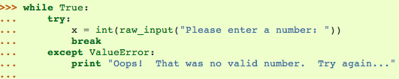

Try/Except
Você pode capturar vários tipos de exceção!
Python Aula 05

Slide 38
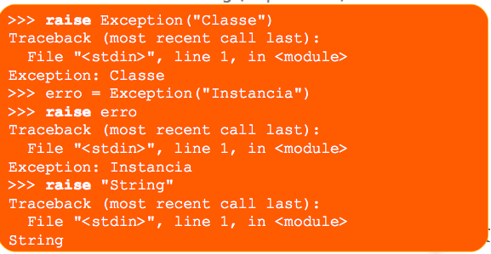
raise
Se você não desejar naquele bloco de código tratar a exceção, você pode optar por levantar a exceção para a chamada cujo o bloco foi chamado.
  No final de contas, alguem tem que tratar exceção! Você está apenas adiando o inevitável! Importante quando você quer que outro desenvolvedor monte tratamento de exceções customizadas.
Python Aula 05

Slide 39
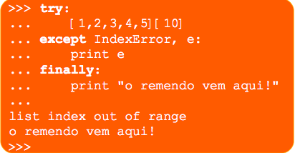
Finally
Tenta remediar a situação, última ação antes do estouro da exceção ou fim do try.
  Sempre executado antes do fim de um comando try.
Python Aula 05

Slide 40
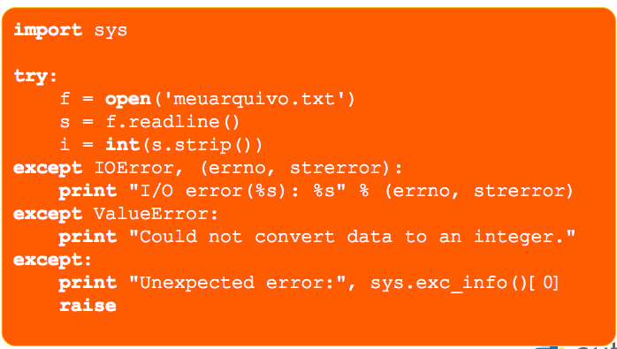
Exemplo
Python Aula 05

Slide 41
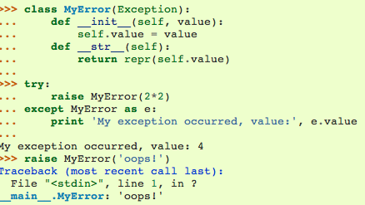
Você pode criar suas exceções!!
Sua classe deve herdar da classe diretamente ou indiretamente da classe Exception
  Métodos redefinidos: __init__ e __str__
Python Aula 05

Slide 42
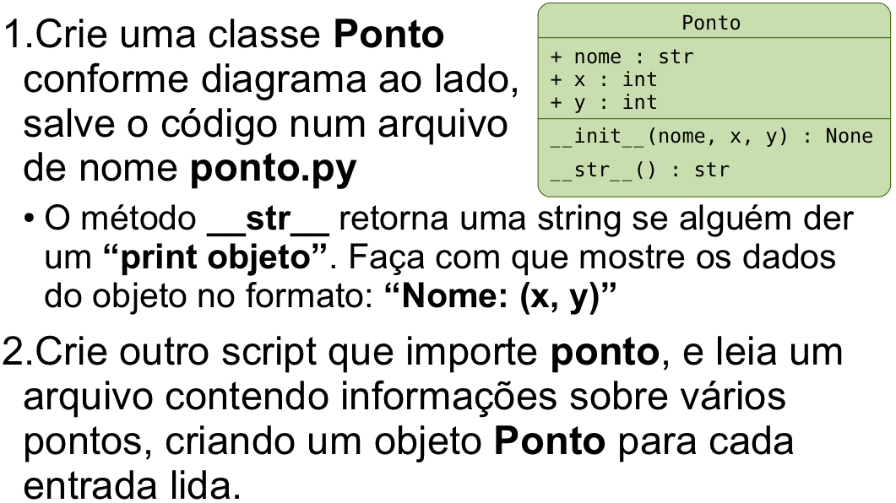
Exercício 01
Python Aula 05

Slide 43
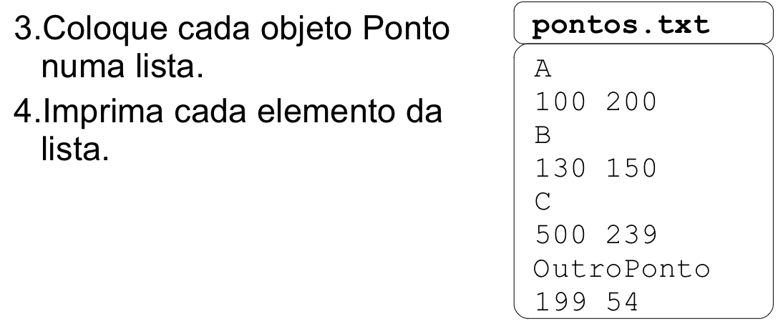
Exercício 01
Python Aula 05

Slide 44
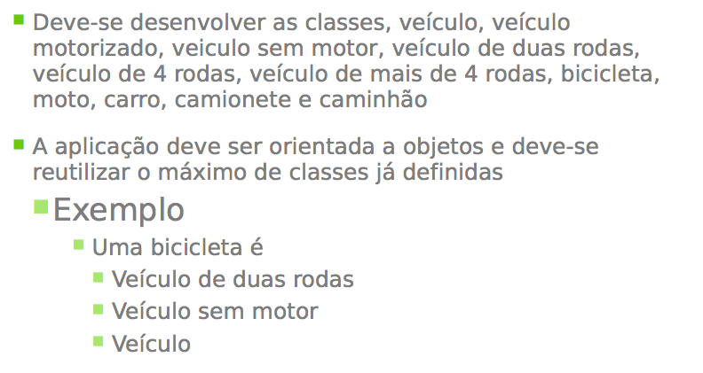
Exercício 02
Python Aula 05

Slide 45
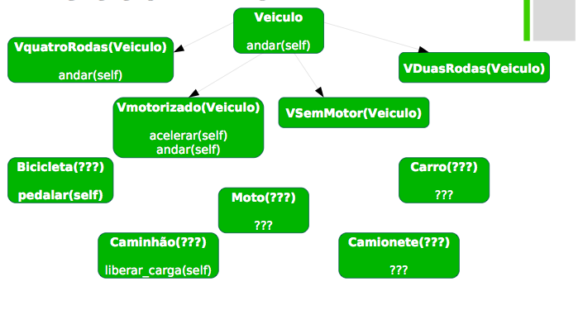
Exercício 02
Python Aula 05

Slide 46
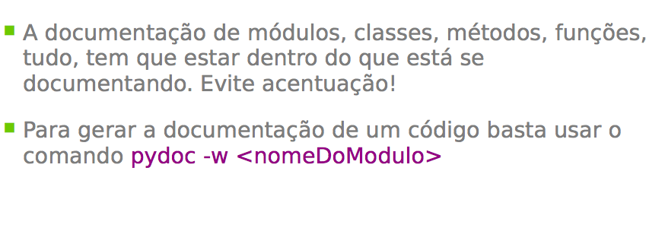
Documentação
Python Aula 05

Slide 47
Exercício 03
Gere a documentação dos módulos desenvolvidos no Exercício 02.
  DICA: Procurar no HELP do comando pydoc como fazer para gerar a documentação de um pacote com vários módulos
Python Aula 05

Slide 48
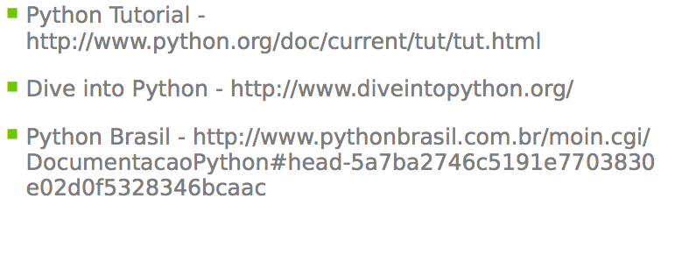
Referências
Python Aula 05

